Slide 1
«Красная книга России
Выполнил воспитатель МБДОУ д/с №3 «Улыбка» Чикунова Марина Николаевна

Slide 2
Цель и задачи проекта
Цель проекта:
познакомиться с Красной книгой, расширить и углубить знания об исчезающих и редких видах животных, растений.
Задачи проекта:
воспитывать бережное отношение к природе.

Slide 3
Красная книга
Аннотированный список редких и находящихся под угрозой исчезновения животных, растений, грибов.
Бывают различного уровня- международные, национальные, региональные.

Slide 4
Почему книгу назвали «Красной»?
Красный цвет- сигнал опасности, предупреждения, тревоги.
Красный цвет говорит нам СТОП, SOS.

Slide 5
Красная книга
Информирует- какие виды животных, растений в опасности
Призывает изучать эти виды
Предупреждает об исчезновении этих видов
Советует, как сохранить эти редкие виды растений и животных

Slide 6
Красная книга состоит из страниц разного цвета.
На черных страницах размещена информация об исчезнувших видах животных и растений. К сожалению, их мы больше не увидим.

Slide 7
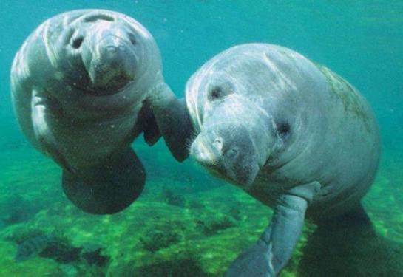
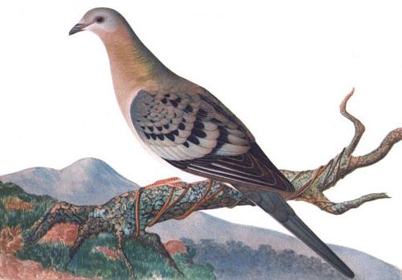
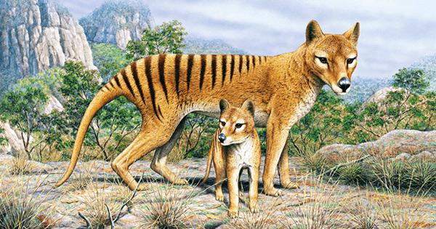
Стеллерова корова
Странствующий голубь
Закавказский тигр

Slide 8
На красных страницах размещена информация о видах, находящихся под угрозой исчезновения, которых невозможно спасти без введения специальных мер охраны.

Slide 9
На желтых страницах- информация об уязвимых видах; эти виды встречаются в достаточных количествах для выживания, но их численность очень быстро сокращается.

Slide 10
На белых листах-информациия о редких видах животных и растений. Они не находятся под угрозой вымирания, встречаются очень редко, на ограниченных территориях, поэтому могут исчезнуть.

Slide 11
На серых листах- сведения о малоизученных и редких видах. Возможно они находятся под угрозой, но так как нет достаточной информации, то нельзя оценить ,к какой группе они относятся

Slide 12
На зеленых листах- сведения о восстановленных видах , которые находятся вне опасности.

Slide 13
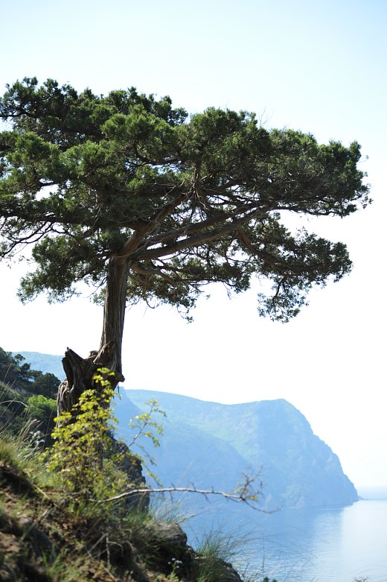
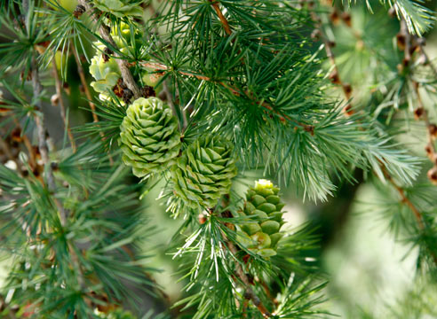
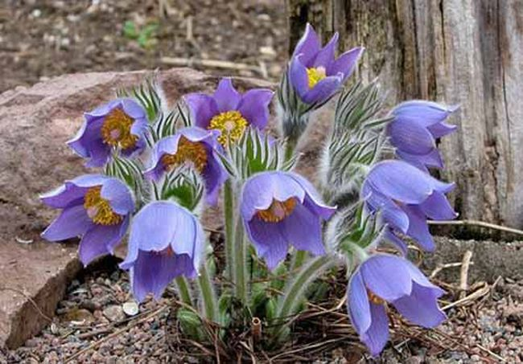
Растения
Лиственница ольгинская
Венерин башмачок
Прострел луговой
Можжевельник высокий

Slide 14
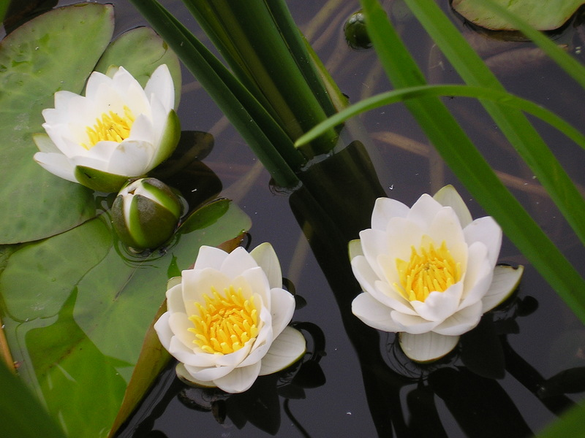
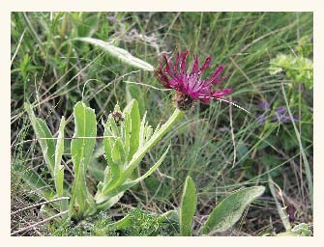
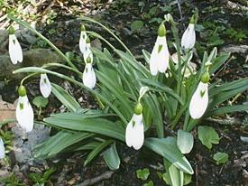
Растения
Кувшинка белая
Василек краснодарский
Мак прицветниковый
Подснежник плосколистный

Slide 15
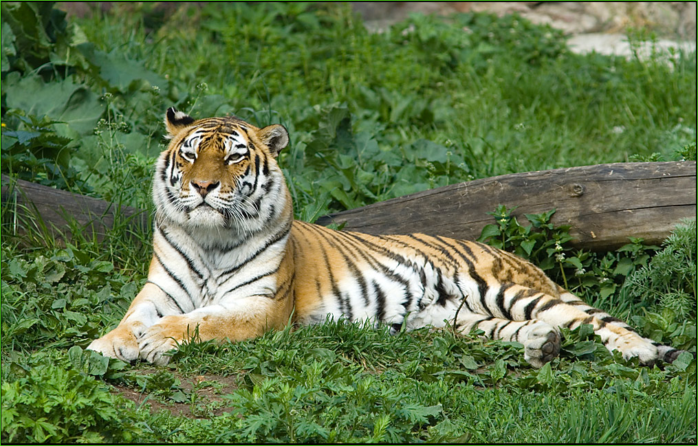
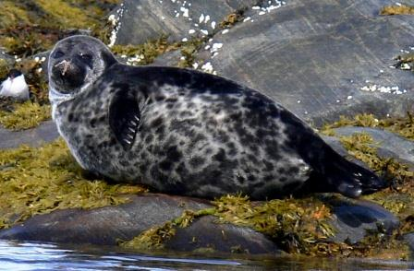
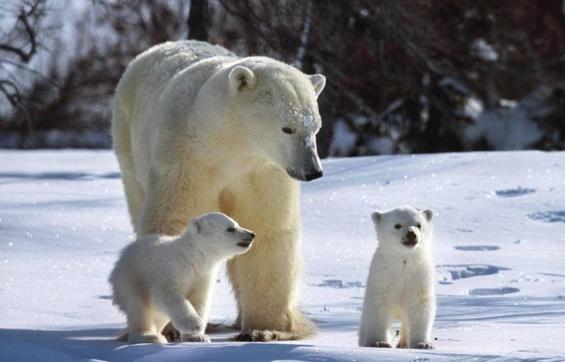
Млекопитающие
Снежный барс
Амурский тигр
Нерпа кольчатая
Белый медведь

Slide 16
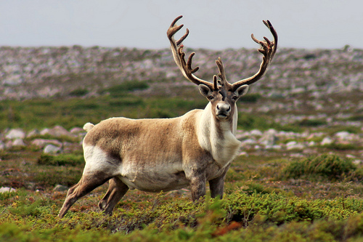
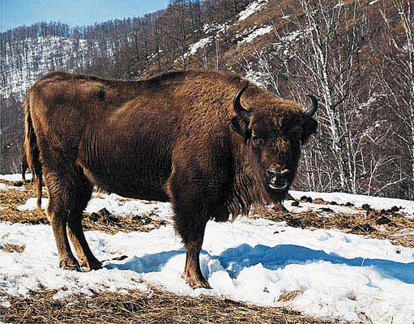
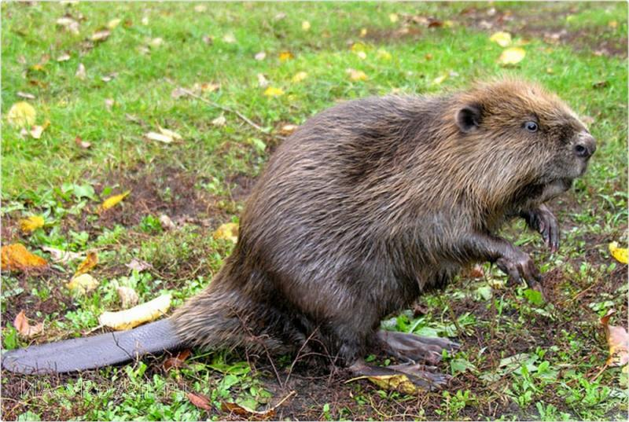
Млекопитающие
Северный олень
Горный зубр
Дельфин серый
Речной бобр

Slide 17
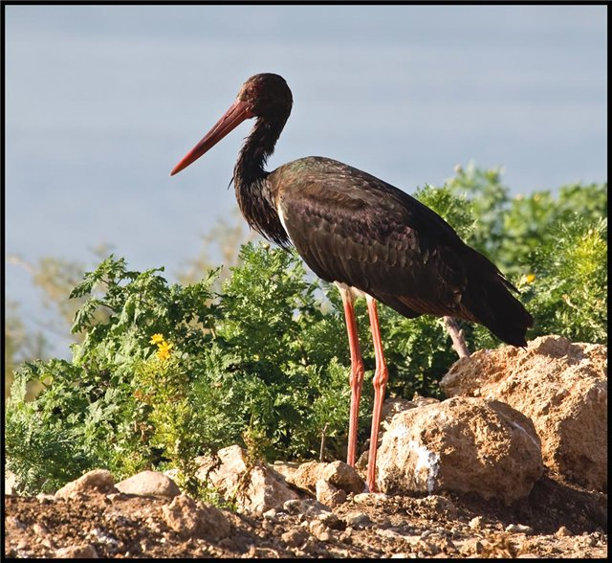
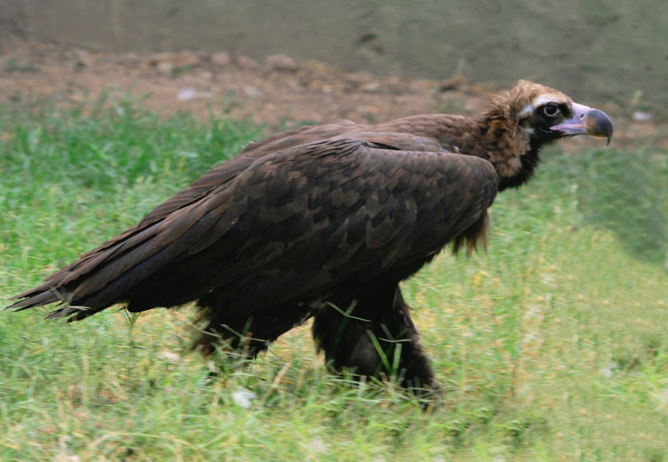
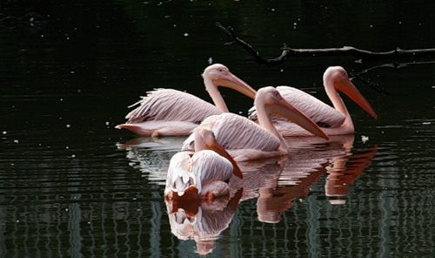
Птицы
Черный аист
Черный гриф
Беркут
Розовый пеликан

Slide 18
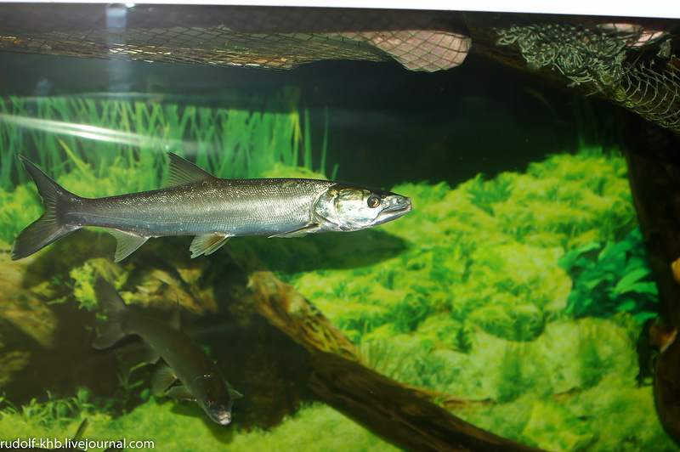
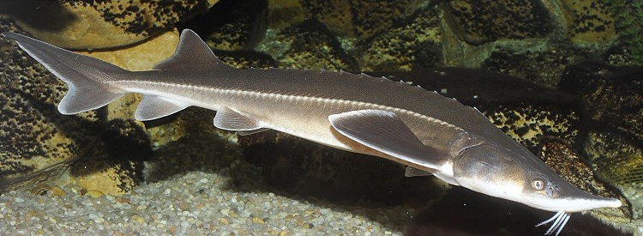
Рыбы
Стерлядь
Желтощёк

Slide 19
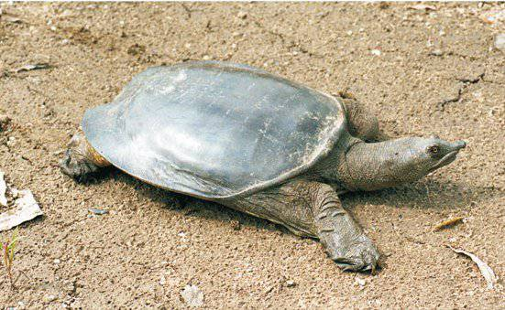
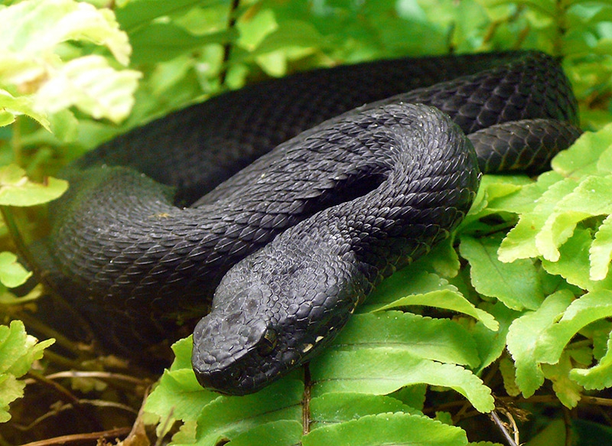
Пресмыкающиеся
Дальневосточная черепаха
Гадюка Казнакова

Slide 20
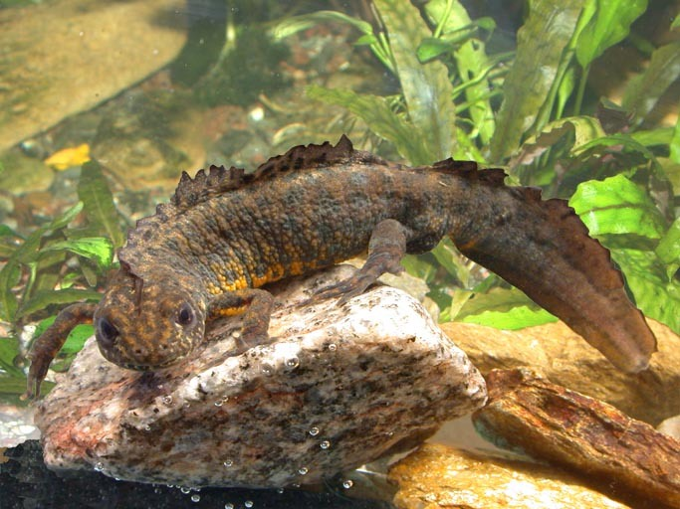
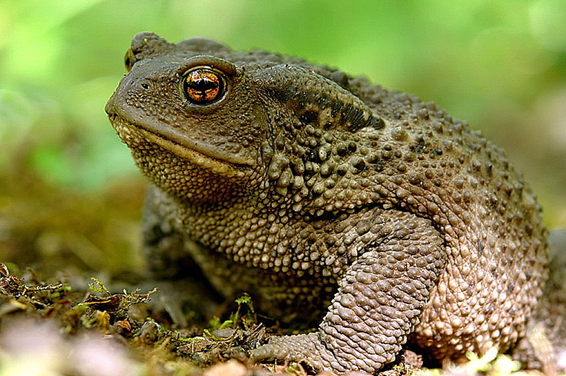
Земноводные
Кавказская жаба
Тритон Карелина

Slide 21
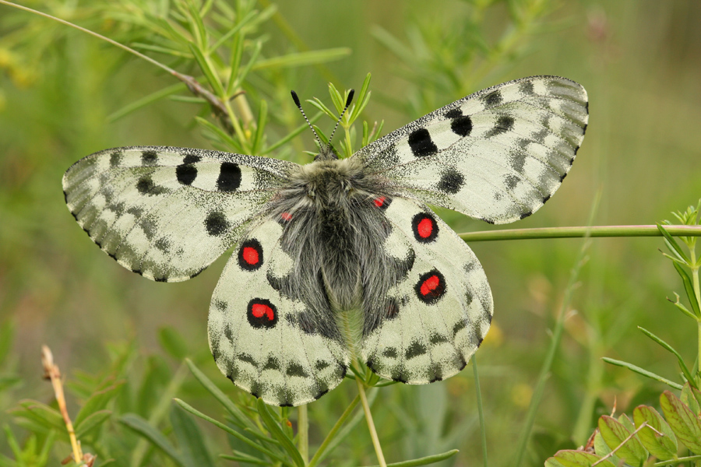
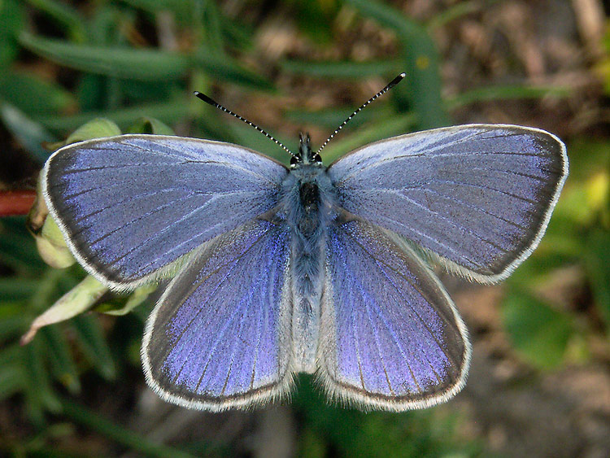
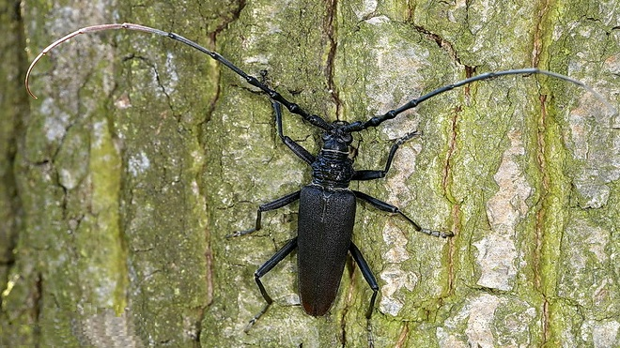
Насекомые
Аполлон обыкновенный
Голубянка Алькон
Жук-олень
Усач большой дубовый

Slide 22
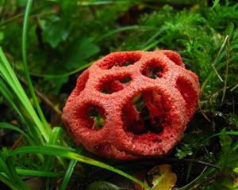
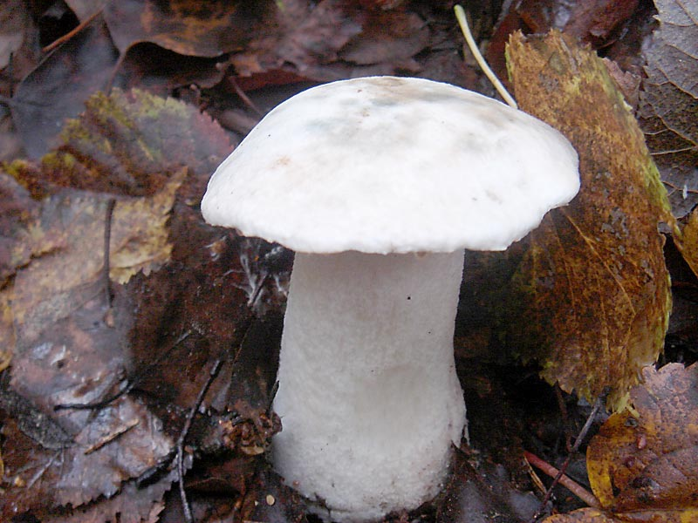
Грибы
Решеточник красный
Осиновик белый

Slide 23
Что надо делать, чтобы спасти исчезающие и редкие виды растений, животных, грибов
Бережно относиться ко всему живому.
Соблюдать правила поведения в природе: не мусорить, не ломать, не рвать растения, не разорять гнёзда птиц и т.д.
Высаживать саженцы.
Запретить охоту на редких животных.

